Slide 1
March 1992
Journal of Nutrition 122(3 Suppl):838-42
DOI: 10.1093/jn/122.suppl_3.838
Discente: Adrielly Lais Alves da Silva

Slide 2
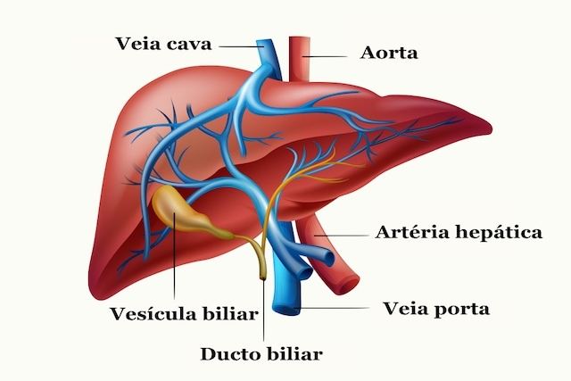
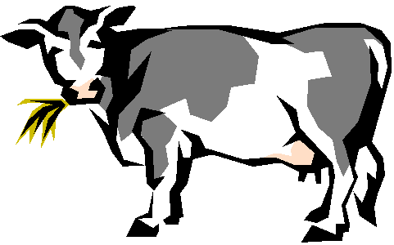
OBJETIVO
Revisão de dados da última década
Integração com pesquisa anteriores
Detectar oportunidades
METABOLISMO HEPÁTICO
ÁCIDOS GRAXOS VOLÁTEIS

Slide 3
METABOLISMO HEPÁTICO
Existe uma sábia frase que diz que “o fígado é o coração da vaca de leite”;
Receber e modificar os nutrientes absorvidos no trato gastrointestinal;
Demanda uma quantidade alta de energia devido à grande quantidade de processos metabólicos que são realizados em seu tecido;
a capacidade do fígado de coordenar mudanças nas ofertas e demandas de nutrientes por outros tecidos têm levado a melhoras significativas no manejo e na saúde.

Slide 4
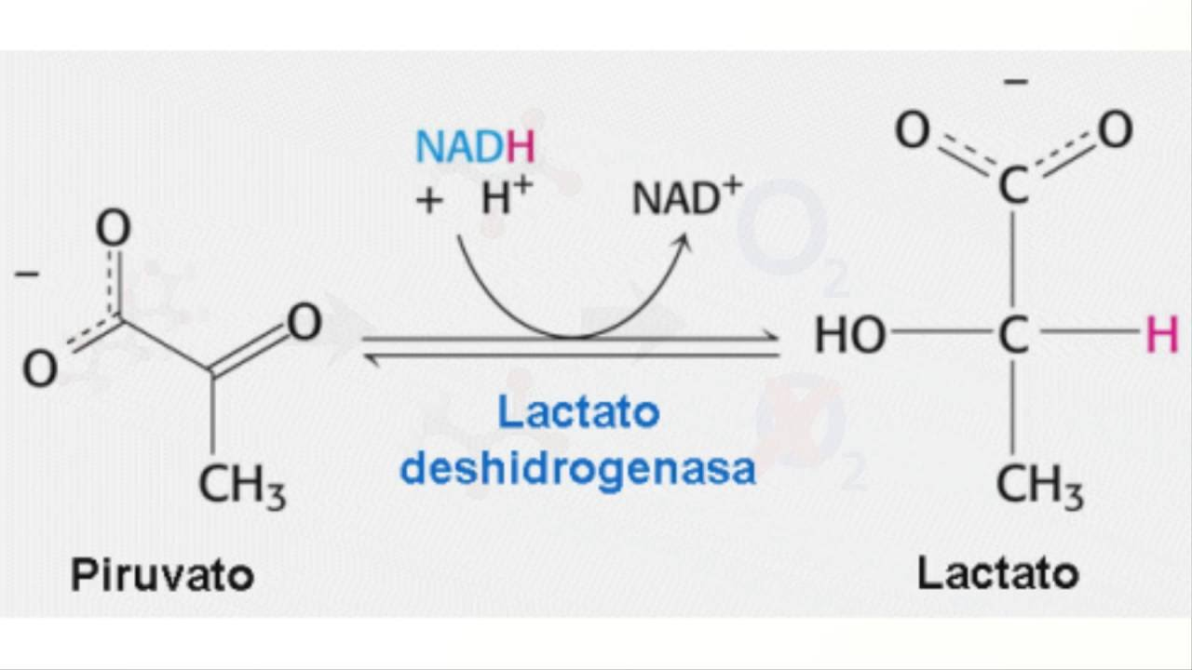
LACTATO E PIRUVATO
Eficiência energética;
Entrada de energia para os tecidos;
Metabolismo energético;

Slide 5
Estudo realizado em bovinos e ovinos;
Técnicas 1980;
A última técnica revelou-se recentemente valiosa na prestação de um sistema in vitro proteínas em concentrações fisiológicas, permitindo assim que os efeitos diretos da insulina e do glucagon no metabolismo hepático de substratos a serem determinados;
Interação do fígado e intestino associado aos órgãos visceral (órgãos esplâncnicos);
NPA ³ medida reflete a contribuição trato gastrointestinal para o fígado e os tecidos extra esplâncnicos. Inclui a absorção no lúmen, mais qualquer produção (como para o L-lactato) pelos tecidos gastrintestinais, menos metabolismo por estes mesmos tecidos da substância derivada do sangue arterial ou do lúmen.

Slide 6
O acetato e o propionato respondem pela maioria da NPA de energia em ovinos alimentados com 800 g de alfafa/d (68 e 18 mmol/h);
Em bovinos leiteiros lactantes alimentados com 178 MJ/d de energia metabolizável (790 e 1880 mmol/h ou 40% de ingestão de energia metabolizável);
Presume-se que a produção de acetato hepático funcione como um meio de converter energia de ácidos graxos de cadeia longa numa forma solúvel em água, imitando assim a CETOSE;
Embora a fome aumenta produção de cetonas, diminui a produção hepática acetato

Slide 7
Absorção hepática de outros AGVs reflete o metabolismo total porque estes compostos presumivelmente não são produzidos por tecidos de mamíferos;
Depuração hepática de propionato é extenso, representando 85% do fluxo de propionato no fígado e 93% do propionato no NPA;
Medições in vitro indicam que os hepatócitos têm mais de duas vezes a capacidade para a absorção de propionato quanto butirato;
Efeito da [ ] e absorção de glicose ;
A saturação in vitro é alcançada em concentrações entre 2 e 5 mmol/L, já in vivo concentrações na via portal são geralmente < 2 mmol/L;

Slide 8
A dieta é um fator que se deve ser levado em consideração quando se trata de [ ];
Além disso, a capacidade de metabolismo do propionato pode ser reduzida durante a gordura do fígado causada pelo balanço energético negativo;
A produção ruminal de NPA, AGV e do valerato são menores em termos de importância energética e não executam nenhuma função única conhecida;
Isobutirato e 2 metil-butirato tem semelhança a propionato e valerato;
A remoção hepática de valerato é semelhante à do propionato, tanto em uma base percentual in vivo e total tomar em 1,25 mmol/L in vitro;

Slide 9
Como esses menores AGV raramente exceder e é improvável que produção ruminal levaria a hepática Saturação em vivo;
Em vacas lactantes, a entrega de lactato no fígado é de 765 mmol/h, com 28% deste derivado do NPA;
Em ovelhas gestantes estes valores de 104 mmol/h e 8%, respetivamente, e em ovelhas lactantes, 173 mmol/h e 9%;
A captação hepática de piruvato é insignificante em gado e baixo, mas mensurável em bovinos com fome, com captação de piruvato raramente superior a 10% de L-lactato captação.
Lactato ----------- Propionato;

Slide 10
Os ruminantes mostram pouca NPA de glicose, e portanto, a gliconeogênese hepática fornece a glicose necessários para a manutenção, apoio do feto e síntese de lactose;
Quando a absorção hepática de propionato e lactato é comparada com de glicose, podem ser responsáveis por um máximo de 55% e 17% da produção de glicose, respectivamente, assumindo a conversão completa em glicose;
É evidente que os ruminantes, os lactantes, têm uma necessidade real de transferir eficazmente o carbono da glicose;
Acetil COA ou CO₂
Este trabalho diz que mais de 95% do propionato que aparece na veia mesentérica é convertido em glicose. Isso se aproxima da remoção hepática de propionato, indicando que 100% da captação de propionato hepático é metabolizada em glicose.

Slide 11
~ 50% do oxaloacetato total é girado através de fosfoenol-piruvato, piruvato e retorna ao oxaloacetato, enquanto ~ 30% ciclos através do ciclo de Kbres deixando no máximo 20% da entrada total para ir diretamente para Glicose;
Este número final de 20% não é incompatível com a avaliação de que a maior parte da formação oxaloacetato formado a partir de propionato é utilizado para a formação de glicose;
A análise do fígado de ovinos revela que a atividade do piruvato quinase é aproximadamente dez vezes o de fosfoenolpiruvato e piruvato carboxilase, embora a atividade de piruvato quinase cai para o carboxilase de piruvato de três vezes no final da gestação.

Slide 12
No gado a atividade de fosfoenolpiruvato e piruvato carboxilase são aparente iguais;
Embora a quantitação in vivo do ciclo oxaloacetato através de piruvato quinase em seu caminho para a glicose é consistente com as atividades enzimáticas medidas e fluxos metabólicos hepáticos, várias questões importantes permanecem;
A [ ] lactato convertido em glicose foi calculado para ser 30-34% em ovinos e vacas lactantes, mas apenas 16% em ovinos lactantes e 27% em vacas.

Slide 13
Oxaloacetato é um intermediário comum para propionato e lactato;
Lactato ----------- Propionato
A possível segregação de atividades metabólicas no lóbulo hepático de ruminantes é claramente uma faceta importante do regulamento que exige a atenção da pesquisa.
Obrigada!

